Slide 1

Xin Chào
Chào Mừng Thầy, Cô và các bạn đã đến với buổi thuyết trình nhóm 6AESN

Slide 2
BÀI TẬP NHÓM WEB Chủ Đề: Trang Quản Lý Bán Hàng

Slide 3
Nội Dung Báo Cáo
✪ Thành viên nhóm.
✪ Giới thiệu sơ lược về trang web.
✪ Ngôn ngữ tạo nên trang web.
✪ Phân tích và thiết kế trang web.
✪ Kết quả.
✪ Tổng kết.
✪ Lời cảm ơn.

Slide 4

Thành viên nhóm
NguyễnThành Quốc
Nguyễn Chánh An
Nguyễn Hồng Bản
Phạm Văn Vinh
Đỗ Giang Nam
Phùng Anh Quân

Slide 5
Giới thiệu sơ lược về trang web
Dữ liệu được lấy từ trang web ivymoda.com nhầm muốn hướng đến người dùng sử dụng một cách hoàn thiện nhất, gồm những mặt hàng sản phẩm đa dạng. Trải nghiệm của khách hàng chủ yếu được đặt lên hàng đầu khi mua sắm tại đây.

Slide 6
Ngôn ngữ tạo nên trang web
Dùng để liên kết cơ sở dữ liệu và thực thi các câu lệnh truy vấn MySQL, yêu cầu người dùng.
PHP
My SQL
Dùng để tạo cơ sở dữ liệu.
Tạo các ràng buộc và xử lý các sự kiện thêm, sửa, xoá… để hoàn thiện hơn.
Javascript
CSS
Dùng để trang trí cho web trở nên sinh động hơn.
HTML
Tạo khung sườn cho trang web.

Slide 7
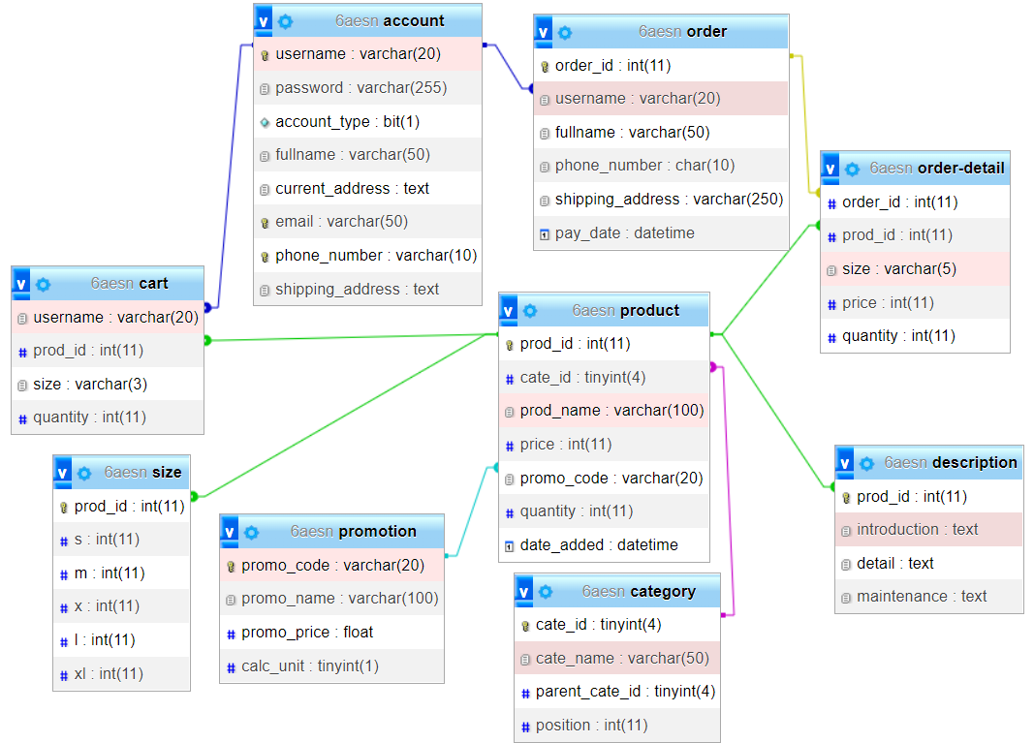
Phân tích và thiết kế trang web
Cơ sở dữ liệu 6AESN

Slide 8
Sơ đồ chức năng và Tóm tắt
Tra cứu thông tin sản phẩm : Giúp cho việc tra cứu thông tin trở nên dễ dàng hơn.
Đăng nhập: Để quản lý các thông tin cần thiết của người dùng thông qua việc mua hàng.
Đăng ký: Việc đăng ký tài khoản sẽ thuận tiện hơn trong việc mua hàng và thanh toán.
Sửa đổi thông tin mật khẩu: Khi gặp sự cố về tài khoản thì người dùng có thể thay đổi thông tin.
Thêm : Ta có thể thêm những mặt hàng mà chúng ta lựa chọn.
Giỏ hàng : Ta có thể xem được những món đồ mà ta đã chọn lưu đến giỏ hang.
Xoá : Dùng để loại bỏ những sản phẩm không cần thiết trong giỏ hang.
Quản lý khuyến mãi: Đối tượng này dùng để quản lý những mã khuyến mãi từ shop.
Quản lý sản phẩm: Đối tượng này dùng để quản lý từng sản phẩm có trong shop.
Quản lý đơn hàng: Đối tượng này quản lý các đơn hàng đã được thêm vào giỏ hang của shop.
Thanh toán: Việc thanh toán chỉ có thể thanh toán trực tiếp.

Slide 9
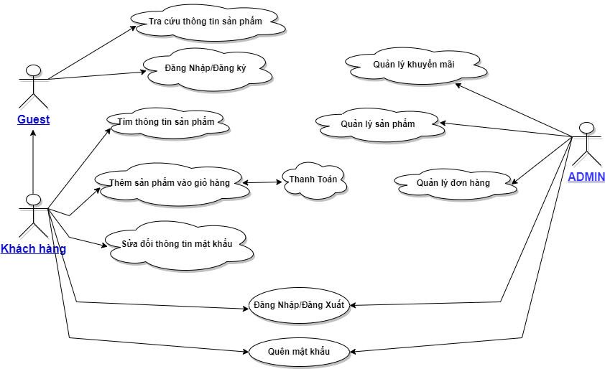
Chức Năng

Slide 10
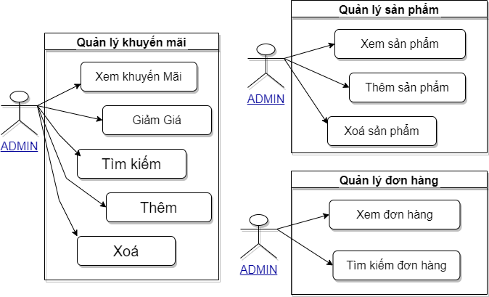
Chi Tiết Quản Lý

Slide 11
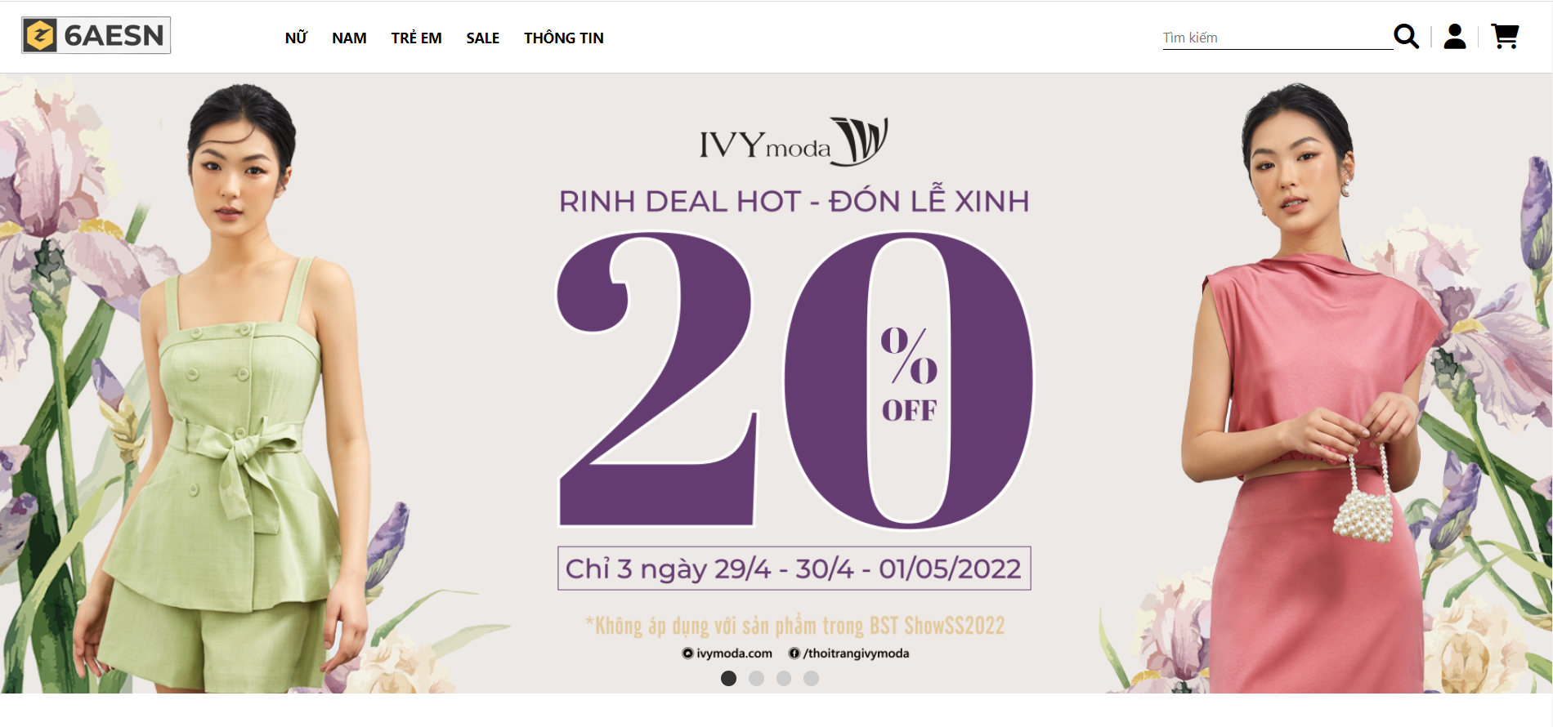

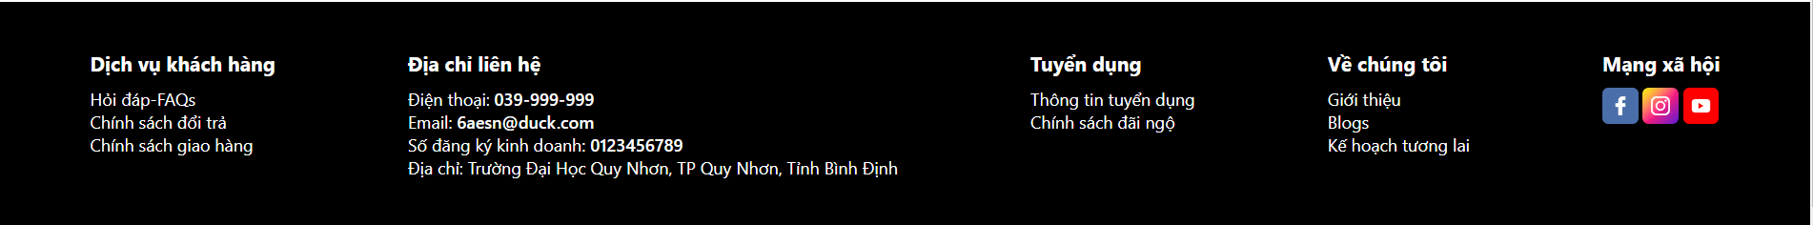
Kết Quả
Trang chủ

Slide 12
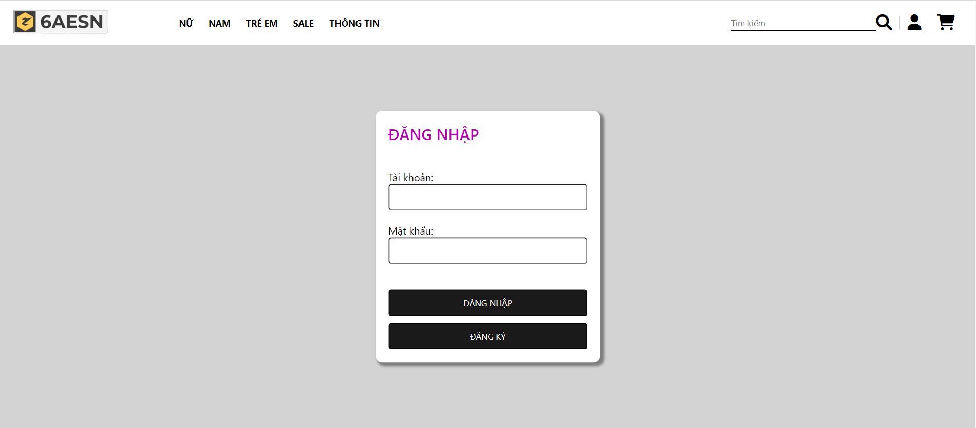
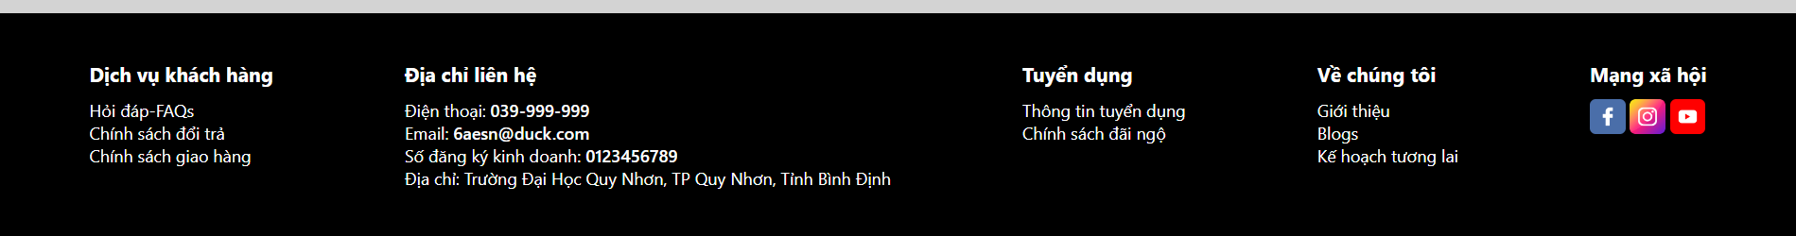
Big concept
Trang Đăng Nhập

Slide 13
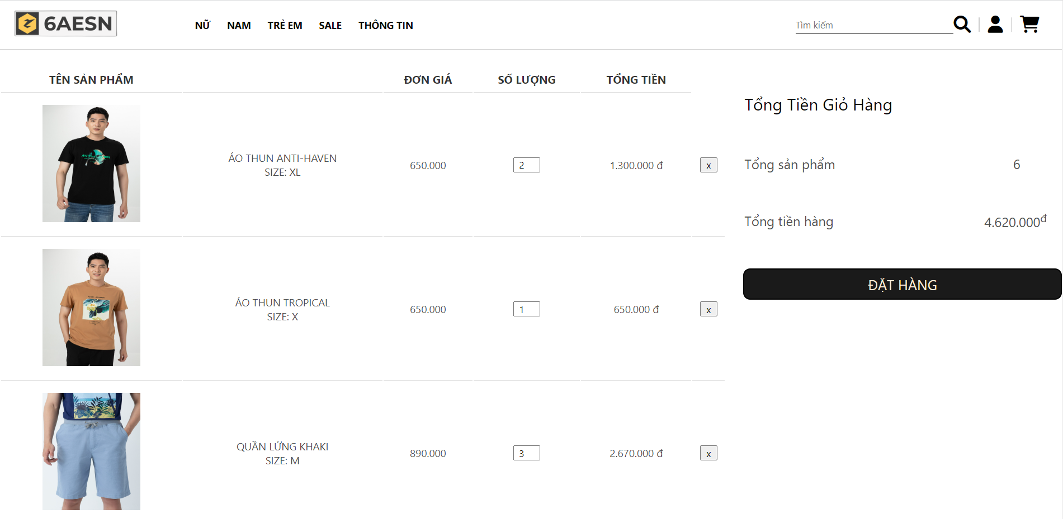
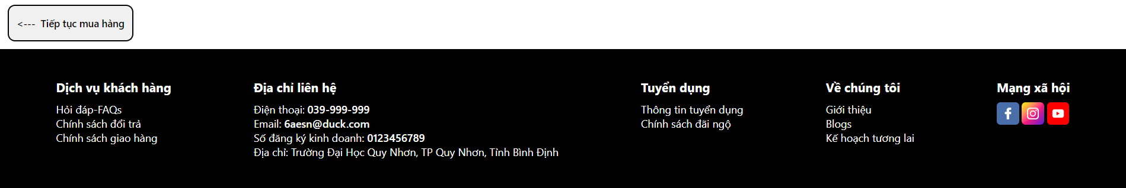
Trang giỏ hàng

Slide 14
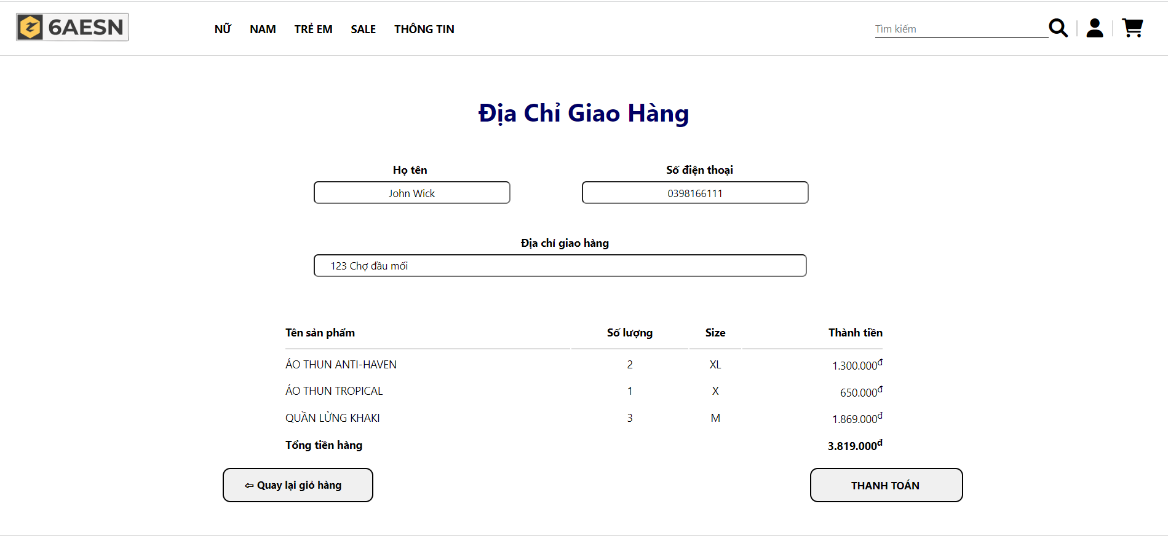
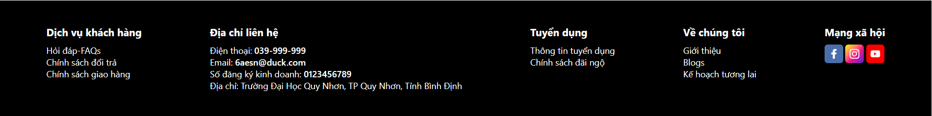
Trang Thanh Toán

Slide 15
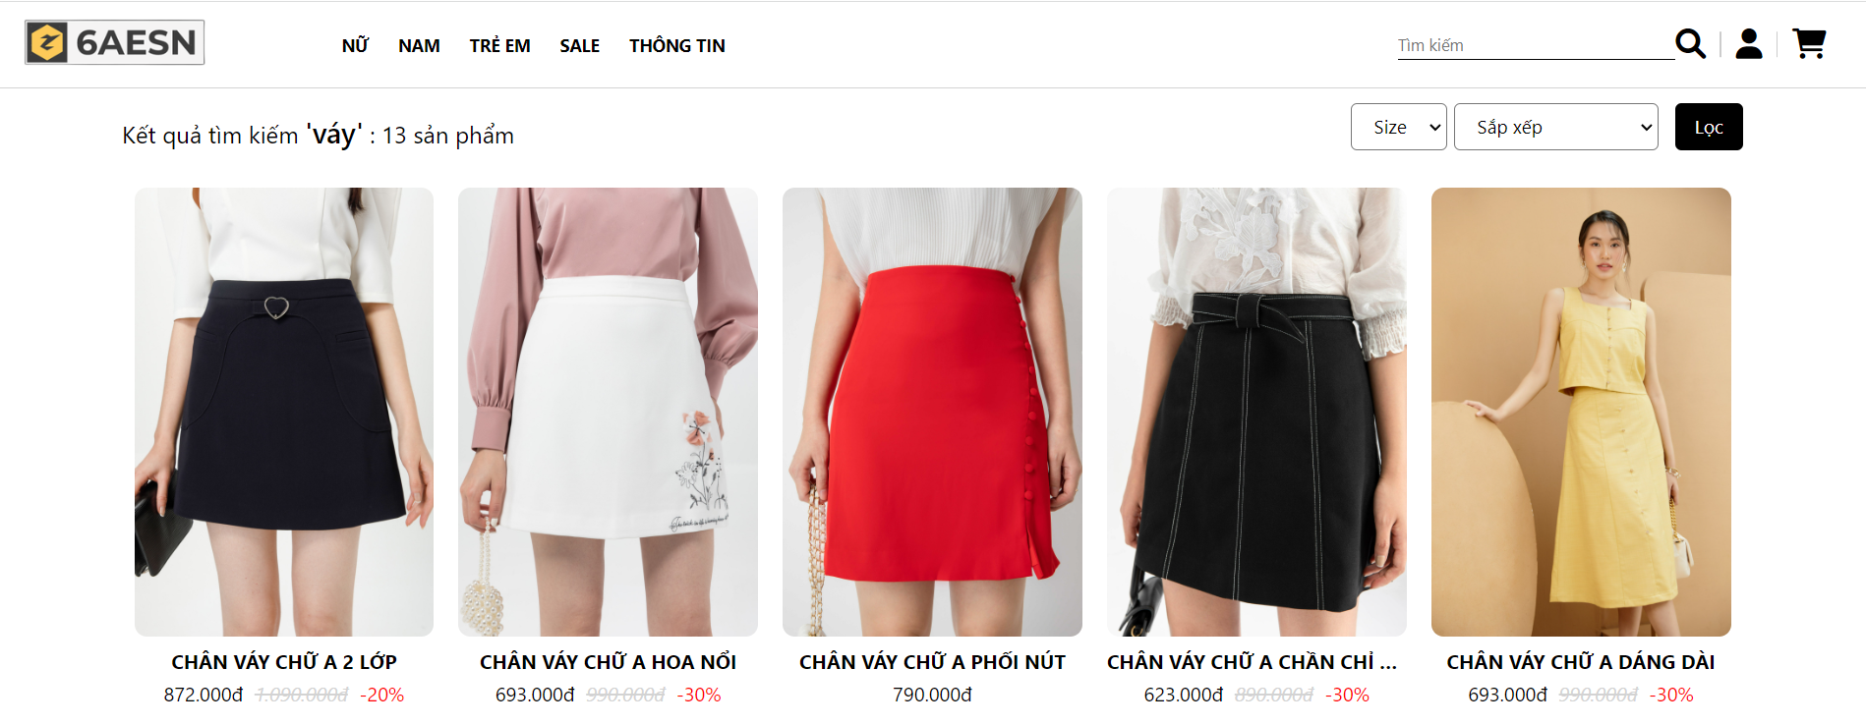
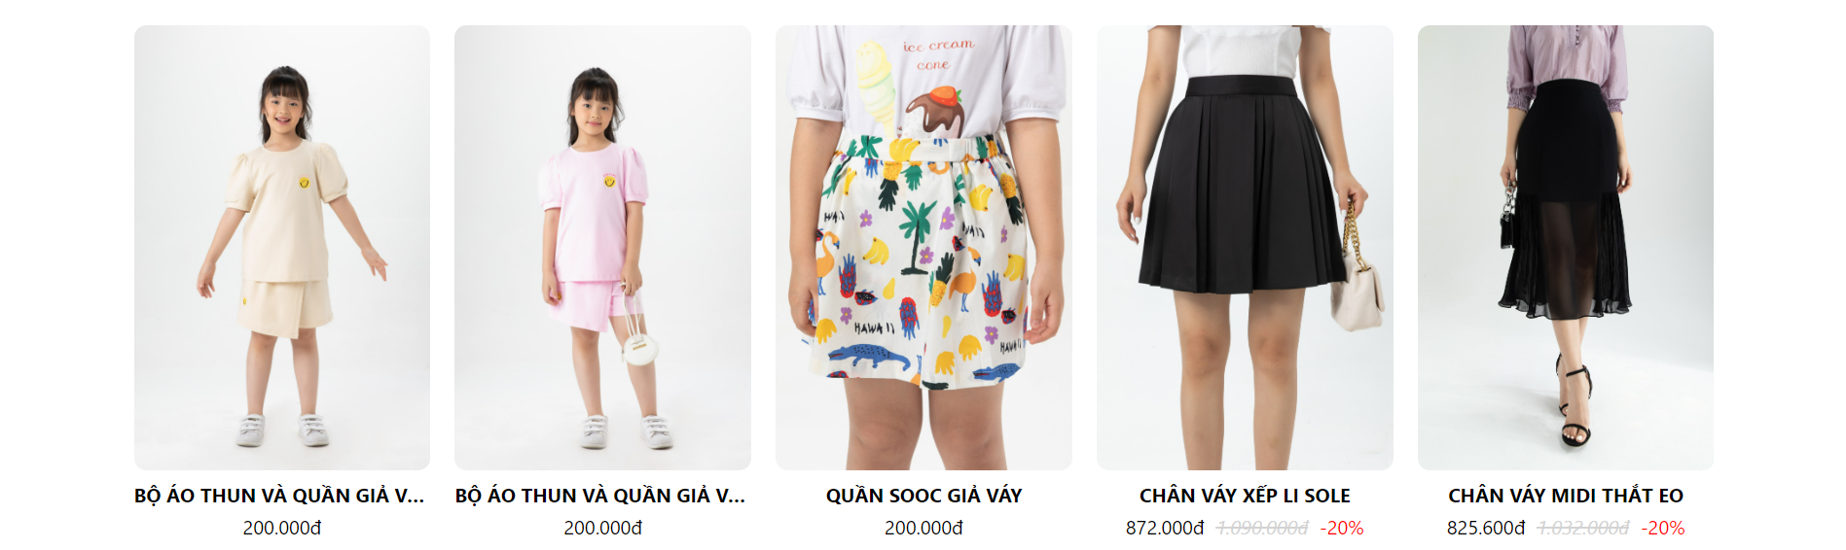
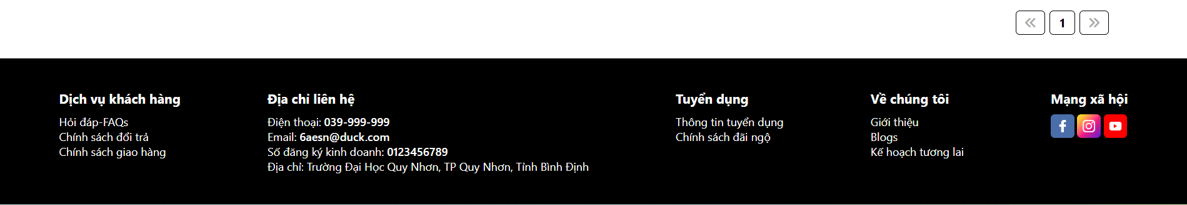
Trang tìm kiếm

Slide 16
Tổng Kết
Những điểm đã đạt được:
Giao diện thân thiện với người tiêu dùng.
Tìm kiếm sản phẩm.
Thêm sản phẩm vào giỏ hàng.
Thanh toán nhanh gọn.
Xây dựng website.
Hướng phát triển của web và những điểm chưa đạt được:
Lựa chọn phương thức thanh toán.
Xem lịch sử mua hàng.
Quản lý danh mục.
Bình luận, đánh giá.
Chỉnh sửa thông tin khách hàng.

Slide 17

Cảm ơn mọi người đã theo dõi và đồng hành cùng nhóm chúng tôi trong bài thuyết trình này. Cảm ơn tất cả mọi người rất nhiều.

